Slide 1
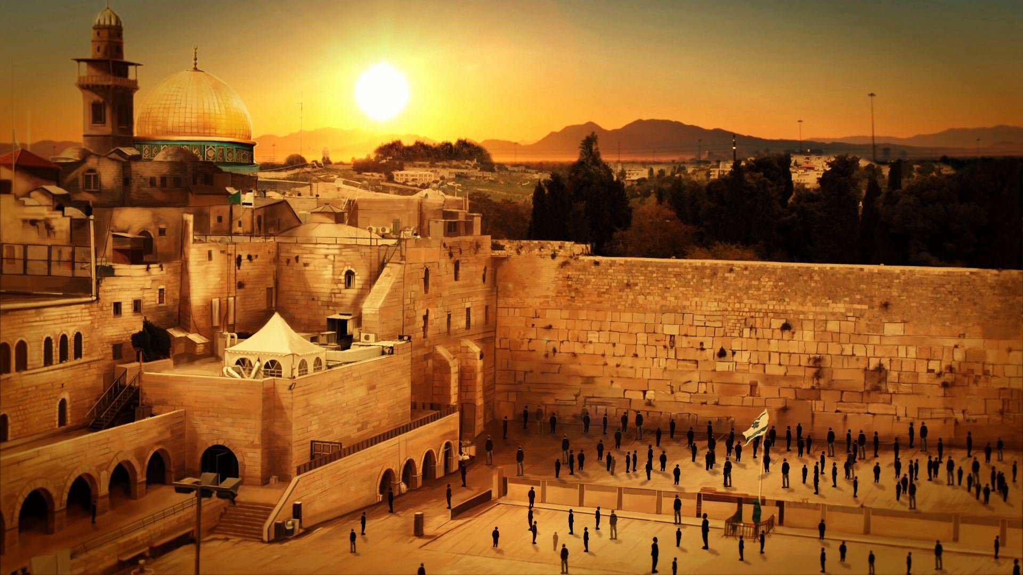
אפליקציית סיורים ופעילויות
בירושלים וסביבתה

Slide 2
נמאס לך שהילד יושב שעות
מול המחשב?!?
לא מצליח לנתק את הילד
מהפלאפון?!?
חשוב לך חינוך הילד?!?

Slide 3
ארגון ראשית ירושלים – המרכז לסיורים ולימודי ירושלים
ארגון בפיקוח משרד החינוך הפועל להעמקת הקשר
בין הציבור הישראלי לבין ירושלים
מציע מגוון סיורים והדרכות טיולים
יצירת פעילויות חינוכיות עבור בתי ספר
יש פתרון!

Slide 4
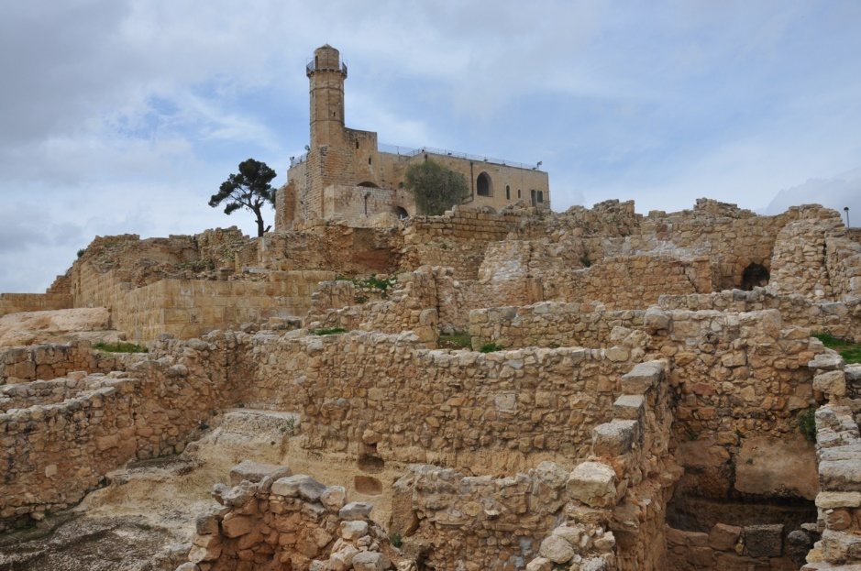
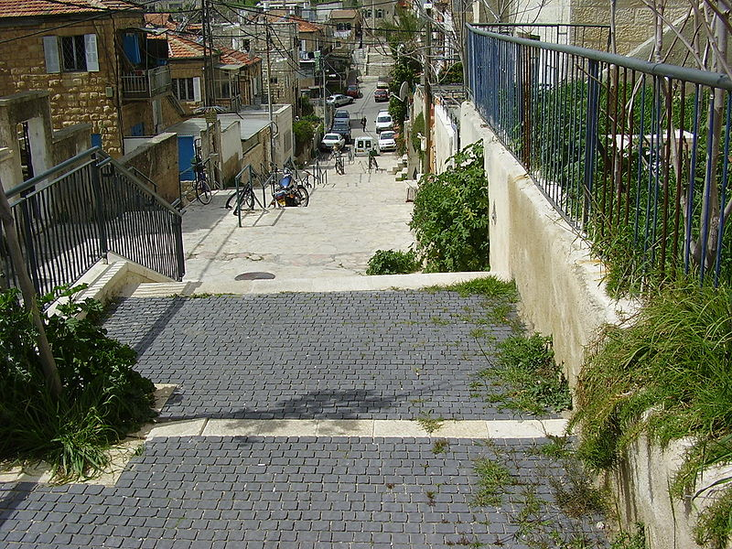
מימוש האפליקציה:
ניווט והפעלה של משימות באזורים שונים בירושלים
נבי סמואל
נחלאות

Slide 5
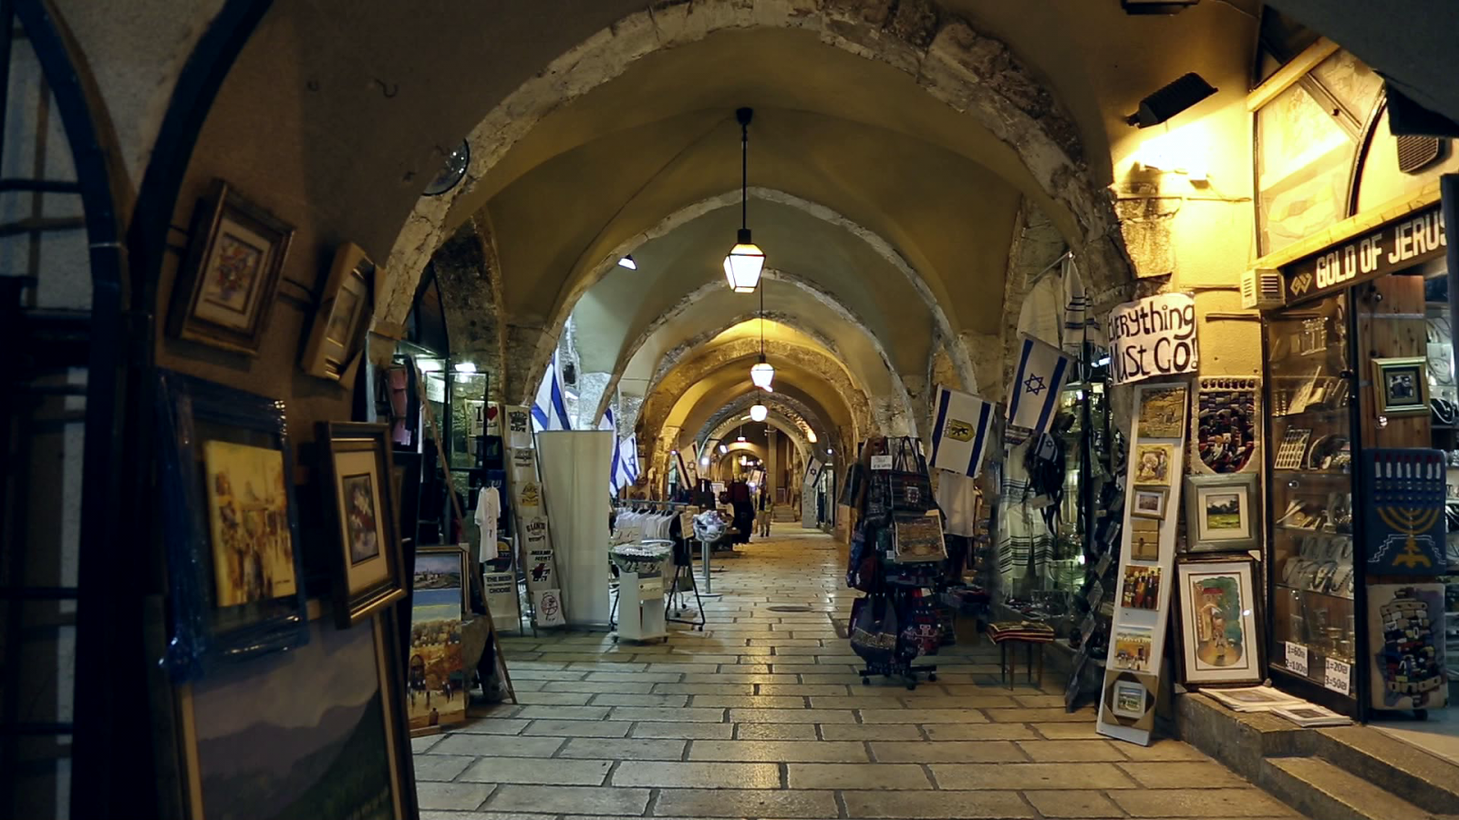
מימוש האפליקציה:
ניווט והפעלה של משימות באזורים שונים בירושלים
העיר העתיקה

Slide 6
מימוש האפליקציה:
ניווט והפעלה של משימות באזורים שונים בירושלים
אפשרות לבחירת אזור ויצירת מפת משימות לקבוצה
הפעלה דרך פלאפונים חכמים / טאבלטים
הסברים על האזורים ע"י הצגת תמונות וסרטונים

Slide 7
מטרות האפליקציה:
ליצור עניין אצל ילדים בנושאים היסטוריים ערכיים ולאומיים
ע"י הצגת המידע דרך הפלאפונים והטאבלטים
משיכת תשומת ליבם של הילדים ע"י פעילויות /תמונות / סרטונים
מניעת התעסקות שלא לצורך בפלאפון במהלך הסיור / טיול
נותן אינדיקציה למדריך על ההבנה אצל הילדים

Slide 8
שאלות...?

